Slide 1

Information Gathering Mit Web-Harvesting und NLP Alexander Beutler, Oliver Wieder, Marvin Vielmeyer, Marius Kiskemper, Fabian Creutz

Slide 2
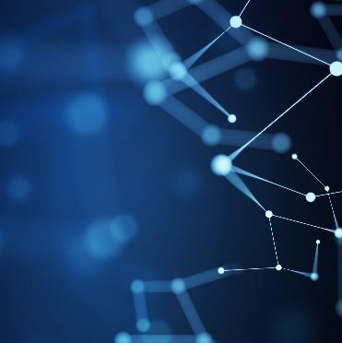
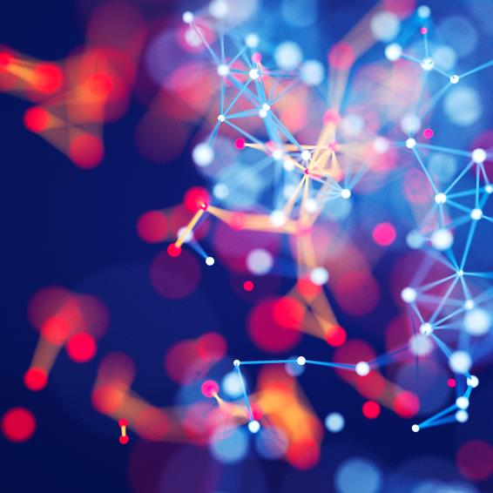
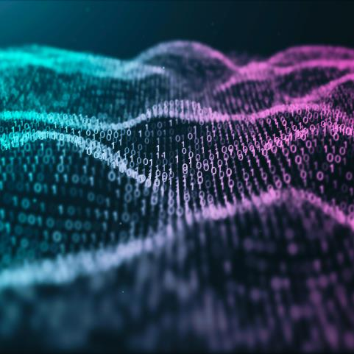
Agenda
Web-Harvesting
Rechtliches
Beispiel-Video
NLP/ Data Processing
Quellen

Slide 3


1. Web Harvesting
Websites
Strukturierte Daten / Analysedaten
Web Scraping / Daten extrahieren

Slide 4


1. Web Harvesting
Meist Web Scraping genannt
Manuelles vs Automatisches Scraping
Arten des Scrapings:
Parsen: Dokumente verarbeiten und in lesbare Datenstruktur umformen
Bots: Computersoftware um mehrere Websites automatisch zu durchsuchen und Daten zu extrahieren

Slide 5


1. Web Harvesting
Crawler:
Bots zur Datengewinnung
Über Hyperlinks auf mehrere Websites
Fügen dazu die Internetadressen an eine Liste an
Regelformulierung möglich
Anwendungsfälle:
Google Suchmaschine
Schaffen von Wettbewerbsvorteilen

Slide 6
2.1 Rechtliche Grundlagen
Scraping legal, wenn die extrahierten Daten frei zugänglich für Dritte im Web stehen
Zu beachten:
Urheberrecht (geschützte Inhalte nicht neu veröffentlichen)
Technische Vorgänge, die Scraping verhindern sollen, nicht umgehen
Daten, denen Nutzungsvertrag zu Grunde liegen, nicht nutzen
Werbung, AGBs, Disclaimer dürfen vom Crawler nicht ausgeblendet werden
Robots.txt nicht beachten ist immer illegal

Slide 7
2.2 Rechtliche Begründung
Webseitenbetreiber hat keine eigentumsähnliche Rechte an den auf der Seite gespeicherten Daten
Zusammenstellung der Daten kann aber schützbar sein
Diese Zusammenstellung kann Urheberschutz unterliegen → keine Vervielfältigung erlaubt
Zielgerichtetes Harvesting eher legal als flächiges (Scraping auf Richtlinien der spezifischen Seite zuschneiden)

Slide 8
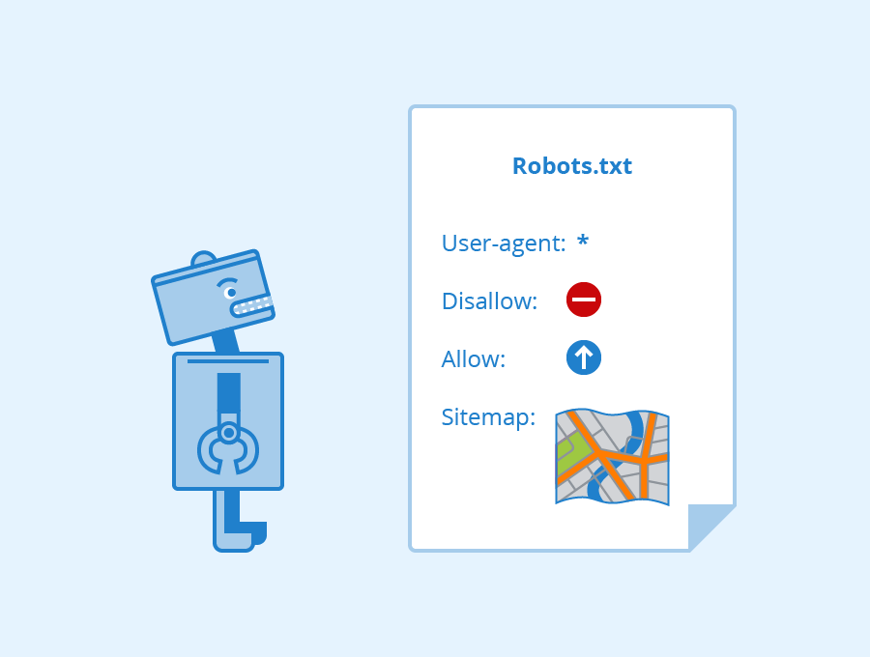
2.3 Blocken von Scraping
Robots.txt-Datei
Textdatei im Stammverzeichnis einer Domain
Richtlinien des Seitenbetreibers, hinsichtlich Zugriff
Steuert Zugriff von Suchmaschinen
Z.B. Crawling Verbote für bestimmte/alle Abschnitte
Rechtliche Grundlagen von Suchmaschinen auf Crawler ausgeweitet
Verweis auf Sitemap und No-index-Seiten
Sperren der häufigsten Bot-IP-Adressen
Sensible Daten als Bilder oder CSS ablegen
Seite passwortgeschützt halten
User-agent: Googlebot
Disallow: /news.html

Slide 9
3. Beispiel
Projektbeschreibung:
Bestimmte Musikrichtung
Facebook Veranstaltungen dursuchen und analysieren
Empfehlungen zurückgeben
Projektaufbau:
Web-Harvesting
Flask als Schnittstelle
NLP zur Verarbeitung und Interpretation der Daten

Slide 10
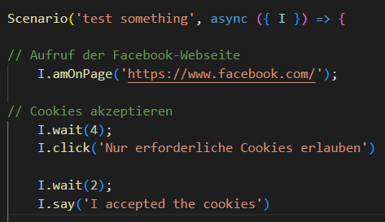
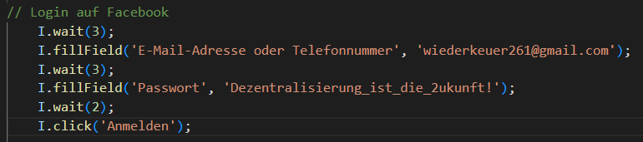
3. Beispiel
Codecept
Opensource (MIT licensed) testing framework
Java Script and NodeJS based
Scenario driven
Parallel and Multi-Session Testing
Intuitive programming:

Slide 11
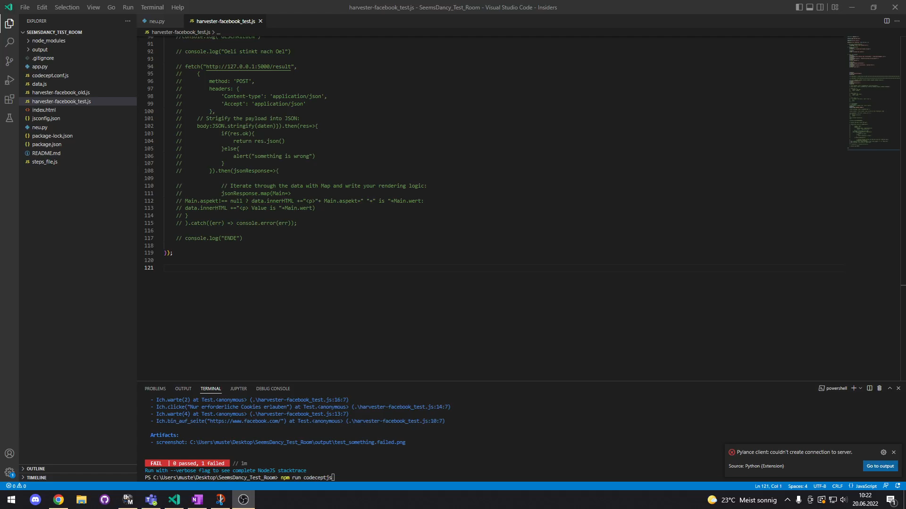
3. Beispiel Video

Slide 12

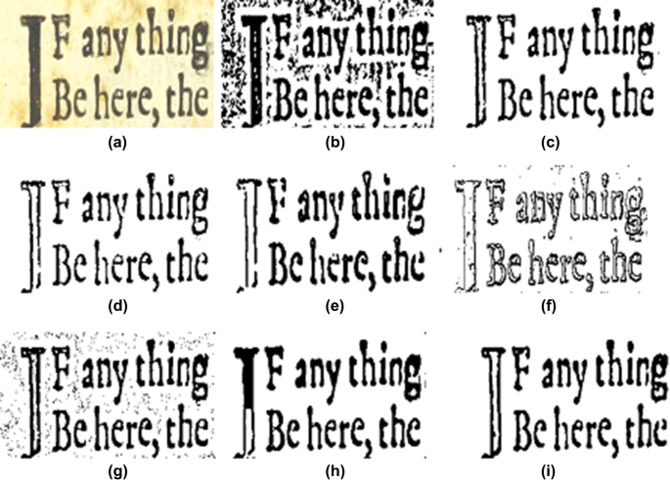
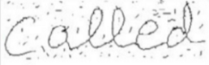
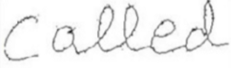
4. Data Processing/ NLP
Preprocessing
Layout-Analyse
Binarization
Noise Removal
Character Segmentation
Character Recognition
Postprocessing
Am 24.06. in Heidelberg
Notes:
Problemstellung: Oli/ Marius/ Marvin
Um Informationen aus den Bildern zu extrahieren kann man sich 2 verschiedenen Schritten bedienen welche im folgenden vorgestellt werden
OCR (stelle ich vor) und anschließend
NLP (stellt Alex vor)
OCR steht für Optical Character Recognition. Mithilfe von OCR kann man aus Bildern Text extrahieren, weshalb diese Technologie meistens bei eingescannten Dokumenten wie z.B. Belegen etc. eingesetzt wird.
Betrachten wir uns nun einmal den Prozess etwas genauer. Nachdem das Bild über eine Quelle bezogen wurde, kann man die Verarbeitung grundlegend in 5 verschiedene Schritte untergliedern:
Preprocessing: Bilddatei wird so aufbereitet, dass sie durch die OCR Software weiterverarbeitet werden kann. Die Intention hinter dem Preprocessing besteht dearin, es dem OCR-System so einfach wie möglich zu machen, ein Zeichen/ Wort vom Hintergrund zu unterscheiden. Hierbei stelle ich 2 bekannte Methoden vor:
Binarization
Noise Removal
Bei der Binarization wird ein Farbiges Bild in ein schwarz/ weiß Bild Umgewandelt, um Buchstaben, Zahlen und Textblöcke besser hervorzuheben. Die Bildinformationen werden somit reduziert. Meistens wird die Binarization verwendet, um ein Objekt aus einem Bild zu extrahieren.
Diese Strategie führt aber nicht immer zu den gewünschten Ergebnissen, wenn beispielsweise die Lichtverhältnisse im Bild nicht gleichförmig sind. Dann versagt das Verfahren.
Beim Noise Removal/ Rauschentfernung soll das Bild geglättet werden. Hierbei werden die Punkte, die eine höhere Intensität als der Rest des Bildes haben, entfernt. Diese Operation kann für farbige, als auch für schwarz weis bilder eingesetzt werden.

Slide 13
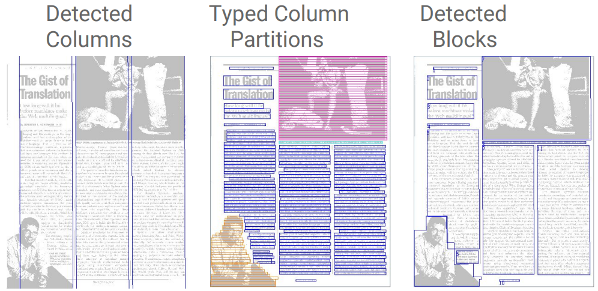
4. Data Processing/ NLP
Preprocessing
Layout-Analyse
Character Segmentation
Character Recognition
Postprocessing
Am 24.06. in Heidelberg
Notes:
Der nächste Schritt ist die Layout Analyse:
In der Layout Analyse wird der Text von dem eigentlichen Bild getrennt. Es geht darum, Text-Regionen auf Bildern/ Magazinen etc. zu extrahieren.
Diese Methode versucht einzelne Pixelgruppen oder verbundene Komponenten zu analysieren und deren Entität zu bestimmen z.B. eine Leerzeile/ Text/ Grafik. Die Pixel werden anschließend gelabelt und mit Rechtecken in eine Region gepackt
Nachdem der Text lokalisiert wurde, folgt der nächste Schritt, die Character Segmentation & Recognition

Slide 14
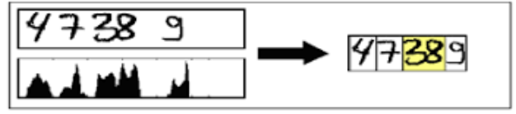
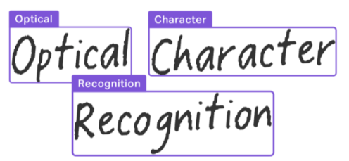
4. Data Processing/ NLP
Preprocessing
Layout-Analyse
Character Segmentation
Character Recognition
Postprocessing
Am 24.06. in Heidelberg
Notes:
Character Segmentation: Hier werden die identifizierten Textblöcke in Sätze, die Sätze in Wörter, und die Wörter in einzelne Zeichen aufgeteilt. Hierbei gibt es wieder verschiedene Möglichkeiten, wobei ich di
Character Recognition: Jetzt geht es an die eigentliche Character Recognition. In der OCR-Software sind Muster von Buchstaben, Zahlen und weiteren zeichen hinterlegt. Die Muster werden mit den aktuellen Zeichen verglichen und ein Algorithmus entscheidet, um z.B. welches Wort es sich wahrscheinlich handelt.

Slide 15
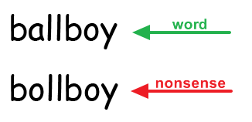
4. Data Processing/ NLP
Preprocessing
Layout-Analyse
Character Segmentation
Character Recognition
Postprocessing
Am 24.06. in Heidelberg
Notes:
Problemstellung: Oli/ Marius/ Marvin
Um Informationen aus den Bildern zu extrahieren kann man sich 2 verschiedenen Schritten bedienen welche im folgenden vorgestellt werden
OCR (stelle ich vor) und anschließend
NLP (stellt Alex vor)
OCR steht für Optical Character Recognition. Mithilfe von OCR kann man aus Bildern Text extrahieren, weshalb diese Technologie meistens bei eingescannten Dokumenten wie z.B. Belegen etc. eingesetzt wird.
Betrachten wir uns nun einmal den Prozess etwas genauer. Nachdem das Bild über eine Quelle bezogen wurde, kann man die Verarbeitung grundlegend in 5 verschiedene Schritte untergliedern:
Preprocessing: Bilddatei wird so aufbereitet, dass sie durch die OCR Software weiterverarbeitet werden kann. Die Intention hinter dem Preprocessing besteht dearin, es dem OCR-System so einfach wie möglich zu machen, ein Zeichen/ Wort vom Hintergrund zu unterschieden.
Layout Analyse: In der Layout Analyse wird der Text von dem eigentlichen Bild getrennt. Hierbei wird die Position der einzelnen Elemente, die Anzahl der Absätze u.s.w. gespeichert. Nachdem der Text lokalisiert wurde, folgt der nächste Schritt, die Character Segementation
Character Segmentation: Hier werden die identifizierten Textblöcke in Sätze, die Sätze in Wörter, und die Wörter in einzelne Zeichen aufgeteilt
Character Recognition: Jetzt geht es an die eigentliche Character Recognition. In der OCR-Software sind Muster von Buchstaben, Zahlen und weiteren zeichen hinterlegt. Die Muster werden mit den aktuellen Zeichen verglichen und ein Algorithmus entscheidet, um z.B. welches Wort es sich wahrscheinlich handelt.
Postprocessing: Im Post Processing werden die erkannten Buchstaben und Zeichen aus der Character Recognition wieder zu Wörtern, Sätzen und Textblöcken zusammengesetzt. Abschließend wird noch die Plausibilität des Ergebnisses geprüft. Hat der Algorithmus z.B. als Ergebnis bch erkannt, dann führt die Plausibilitätsprüfung zu einer Korrektur zu sch. Der korregierte Text wird dann weiterverwendet.
Die 5 hier aufgezeigten Schritte stellen eine von vielen verschiedenen Vorgehensweisen dar.

Slide 16
4. Data Processing/ NLP
Am 24.06. in Heidelberg geht‘s in den McDonalds.

Slide 17

4. Data Processing/ NLP
Wortstamm
Trainingscorpus
TOKENS
POS
Casing, etc.

Slide 18
4. Data Processing/ NLP
Am 24.06. in Heidelberg geht‘s in den McDonalds.
TOKENS

Slide 19
4. Data Processing/ NLP
Named Entity Recognition
Am 24.06. in Heidelberg geht‘s in den McDonalds.
Kardinalen
Geographische
Entität
Organisation

Slide 20
4. Data Processing/ NLP
Syntax Parser
Am
24.06.
in
Heidelberg
geht
‘s
in
den
McDonalds

Slide 21
5. Quellen
https://www.ionos.de/digitalguide/websites/web-entwicklung/was-ist-web-scraping/
https://www.ionos.de/digitalguide/hosting/hosting-technik/indexierungsmanagement-mit-der-robotstxt/
https://developers.google.com/search/docs/advanced/robots/intro?hl=de
https://de.ryte.com/wiki/Robots.txt
https://www.forschung-und-lehre.de/recht/grenzen-des-web-scrapings-2421
https://wiki.dnb.de/download/attachments/83790570/WebHarvesting%20vs%20Urherberrecht.pdf?version=1&modificationDate=1382345111000&api=v2

Slide 22
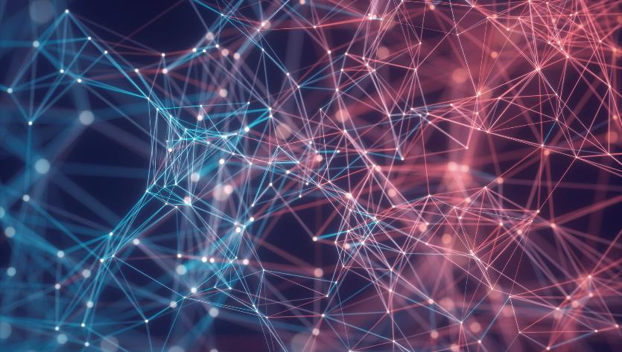
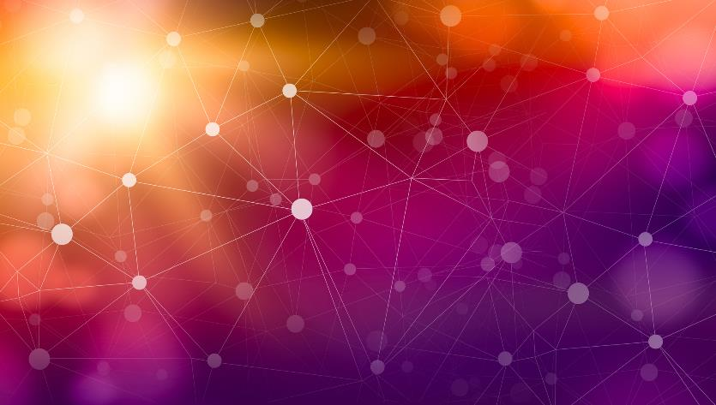
Vielen Dank!
Gibt es noch Fragen ?
https://github.com/OWDSC/SeemsDancy

